Slide 1
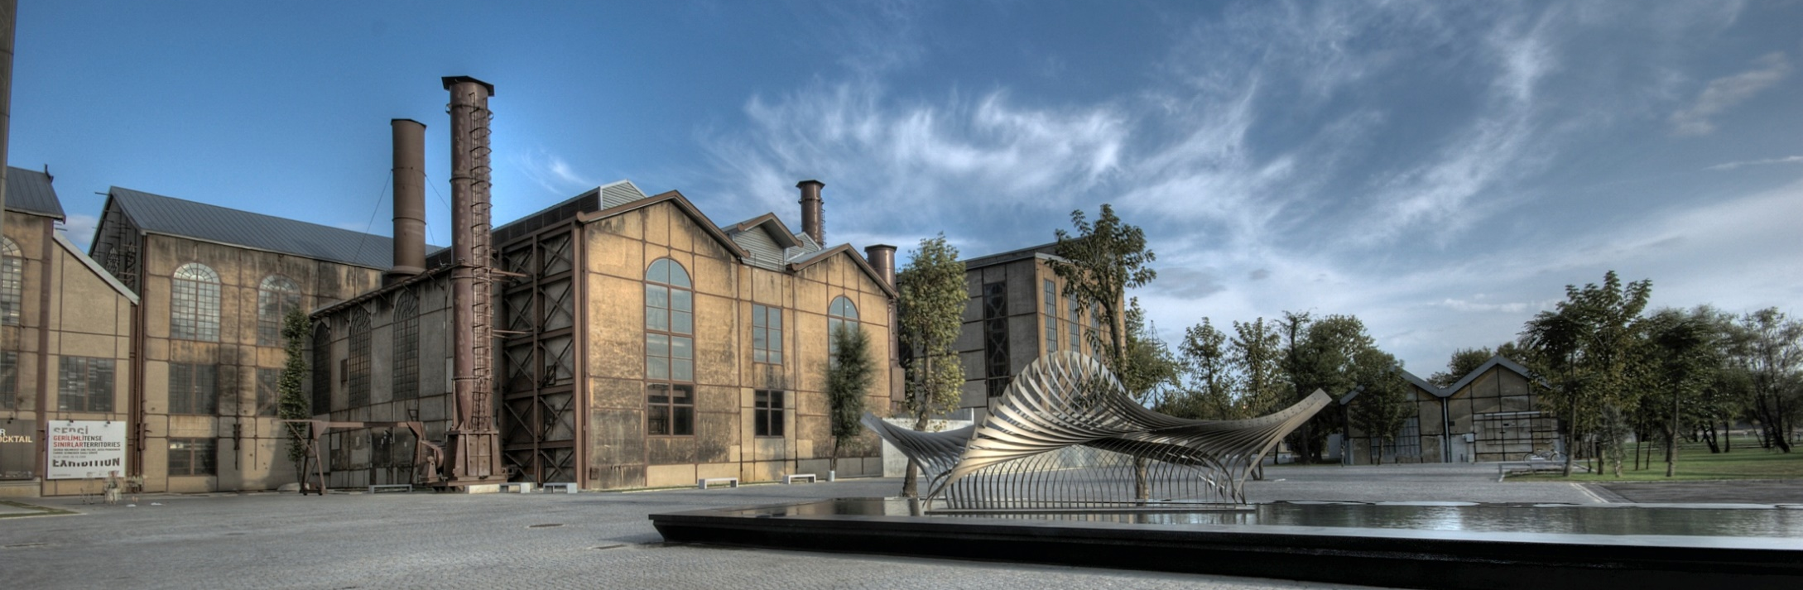
BİLGİ HelpDesk – Ticket Sistemi

Slide 2
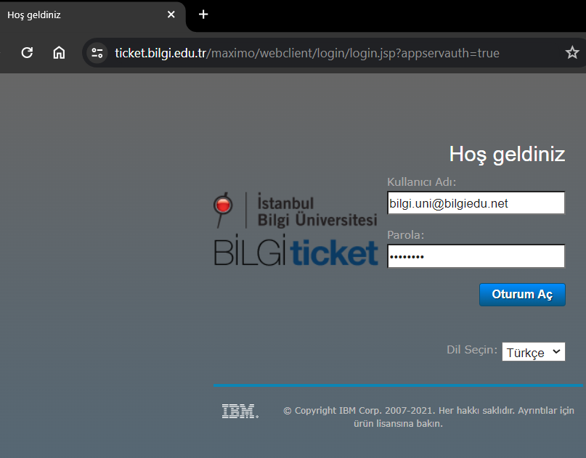
Ticket Sistemine Giriş
https://ticket.bilgi.edu.tr
adresine gidip BİLGİ kullanıcı adınız ve şifrenizle giriş yapabilirsiniz.

Slide 3
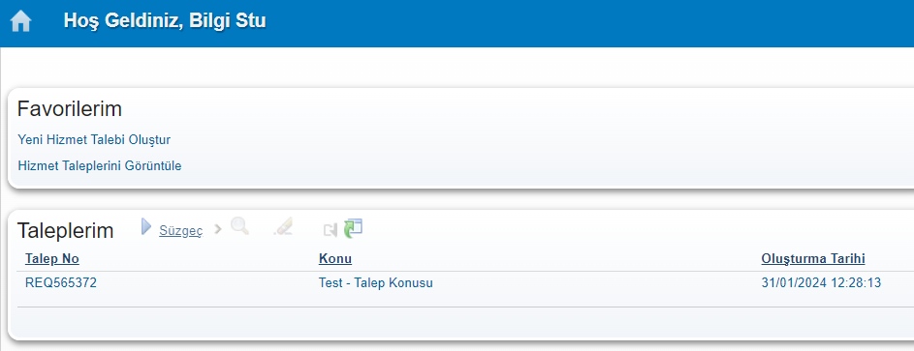
Ticket Sistemi Ana Ekranı
Açılan başlangıç sayfasında;
Yeni talep oluşturabilir, önceki taleplerinizi görüntüleyebilir ve ilgili talebe tıklayarak detaylara ulaşabilirsiniz.

Slide 4
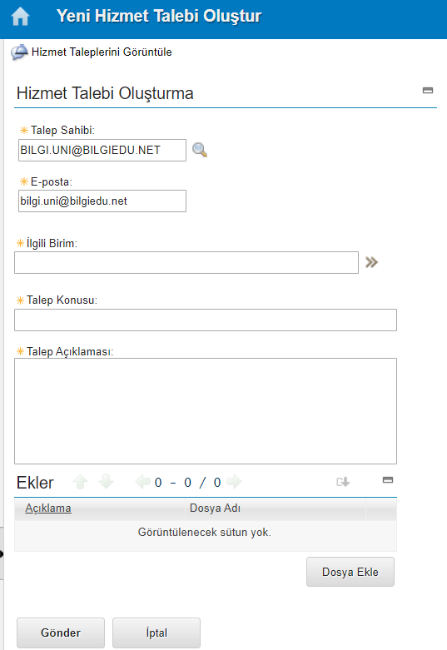
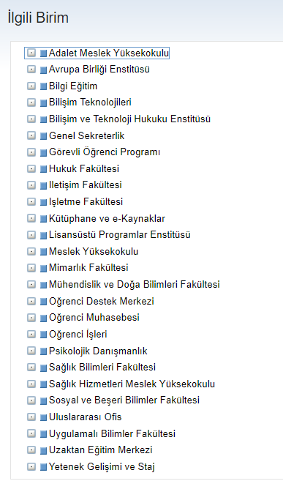
Yeni Talep Oluşturma
Hizmet talebi oluşturma ekranında;
Talep Sahibi alanına otomatik olarak uygulamaya giriş yapan kullanıcı adı gelir. Talep farklı bir kullanıcı için açılacaksa büyüteç tıklanarak listeden seçilebilir.
Talebin oluşturulabilmesi için İlgili Birim , Talep Konusu ve Talep Açıklaması alanlarının doldurulması zorunludur.
İlgili Birim alanında, talebin yönlendirileceği birim seçilir. Varsa alt birimleri için (+) basarak seçiminizi yapabilirsiniz.
Talebin içeriğine göre istenirse Dosya Ekle seçeneği ile Office ve resim dosyaları eklenebilir.
Talebiniz ile ilgili gerekli alanları doldurduktan sonra Gönder butonuna basınız.
Talebiniz, otomatik olarak İlgili Birim e iletilecektir.

Slide 5
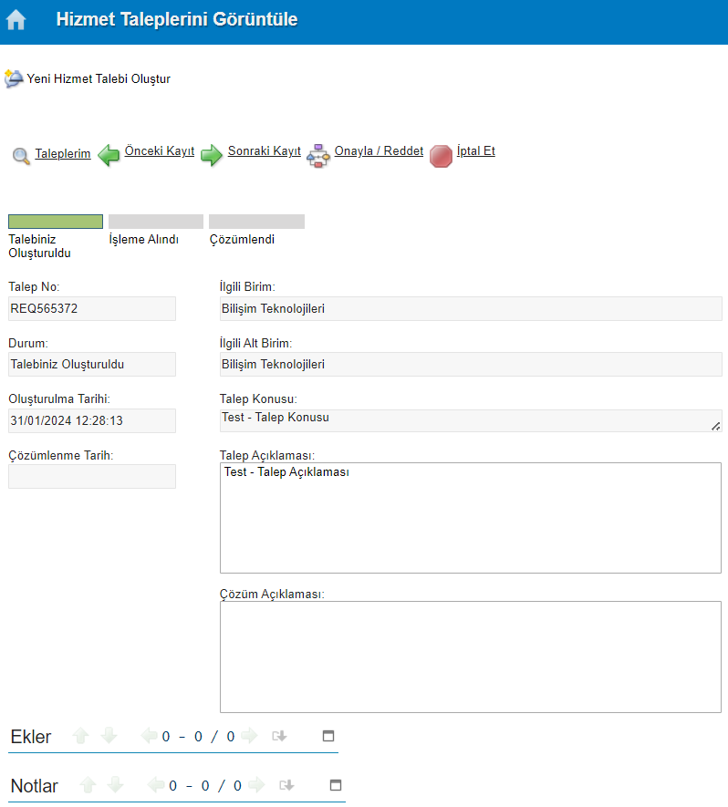
Talep İçeriği Görüntüleme
Talep Görüntüleme ekranında;
Önceki Kayıt, Sonraki Kayıt oklarını kullanarak taleplerinizi görüntüleyebilir,
İptal Et butonuna basarak talebinizi iptal edilebilir,
Durum alanında talebinizin durumunu görebilir,
Talebiniz çözüldüyse, Çözüm alanında açıklamayı görebilir,
Ekler alanında talebinizle ilgili dilerseniz yeni dosya ekleyebilir,
Notlar alanında ise talebinizle ilgili not ekleyebilir, veya eklenmiş notları görebilirsiniz.

Slide 6
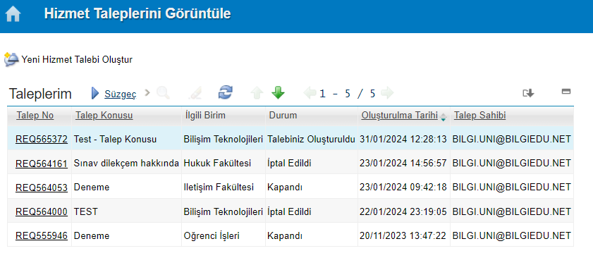
Talep Listesi Görüntüleme
Ana Sayfadaki “Hizmet Taleplerimi Görüntüle” tıklayarak daha önce oluşturduğunuz taleplerinizin;
Durumunu görebilir,
Talep No linkini tıklayarak detayları görebilir,
Süzgeç e tıklayarak filtreleyebilir,
İlgili kolon başlıklarını tıklayarak taleplerinizi sıralayabilirsiniz.
(Aynı ekranda Yeni Hizmet Talebi butonuna tıklayarak, Yeni Talep Oluşturma ekranına geçmeden de talebinizi oluşturabilirsiniz.)

Slide 7
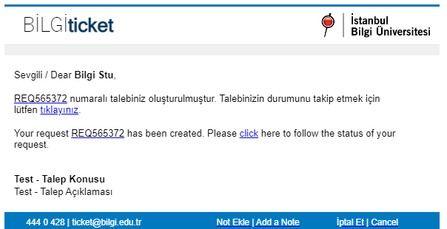
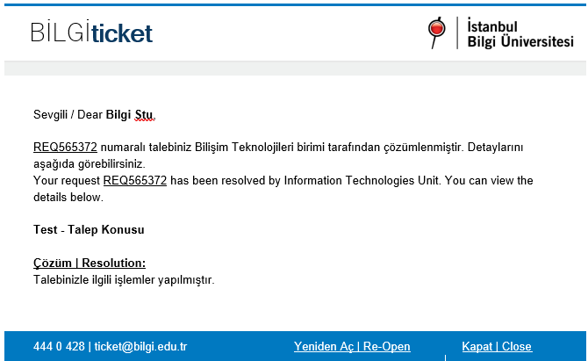
Taleple İlgili E-Posta Bildirimleri
Adınıza başka kullanıcı tarafından yeni talep oluşturulduğunda, talebiniz çözüldüğünde veya iptal edildiğinde BİLGİ e-posta adresinize yandaki gibi bir bildirim gelecektir.
Belirtilen linki tıklayarak talebinize görüntüleyebilirsiniz.
Dilerseniz;
Alttaki Not Ekle butonuna tıklayarak, talebinizle ilgili yeni not ekleyebilir veya
İptal Et butonuna tıklayarak talebinizi iptal edebilirsiniz.
Talebiniz çözüldüyse, gelen mesajda çözüm açıklamasını görebilirsiniz.
Çözümü yeterli bulmadığınız taktirde Yeniden Aç butonuna basarak talebinizi yeniden aktif edebilir
veya
Çözüm yeterli ise Kapat butonuna basarak kapatabilirsiniz.
(Kapatılmayan çözülmüş talepler, 2 gün sonra otomatik olarak kapanmaktadır.)

Slide 8
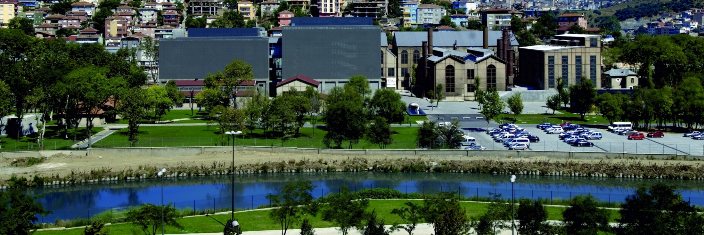
Teşekkürler..

